Slide 1
ОГЭ-2025 (математика)
ГБОУ Школа 2033
Задание №8.
Значения выражений с корнями и степенями
$$a^{n}∙a^{m}=a^{n+m}$$
https://math.ru

Slide 2
ОГЭ-2025 (математика). Задание №8
Краткая теоретическая информация
Запомни!
Ответ нужно представить в виде целого числа или в виде конечной десятичной дроби
Если в задании дано буквенное выражение, сначала упростите его и только затем подставляйте в упрощённое выражение данные числа
https://math.ru

Slide 3
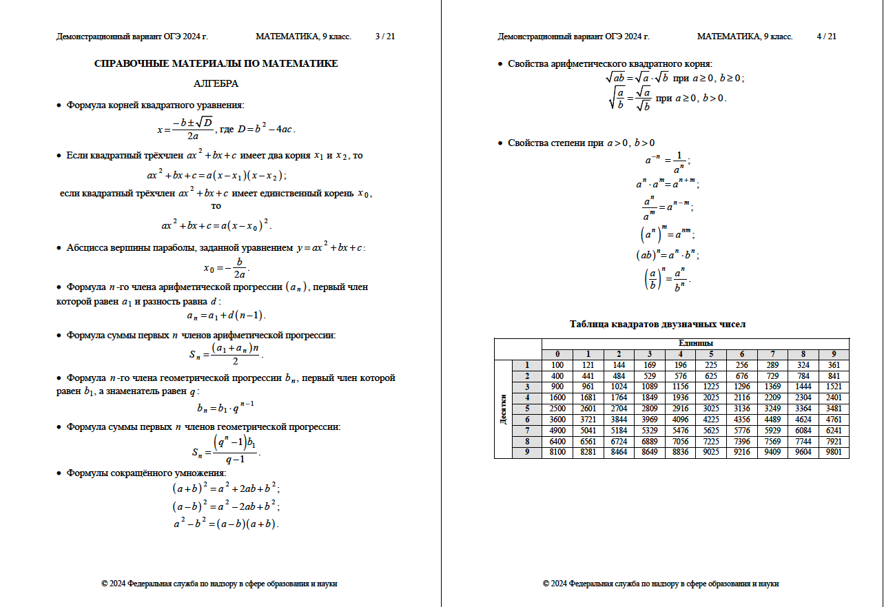
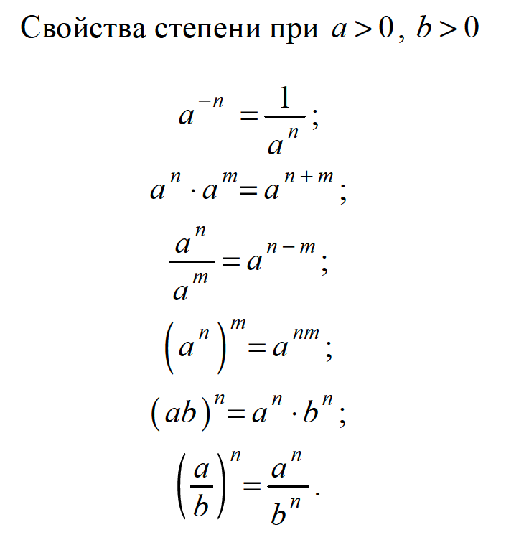
ОГЭ-2025 (математика). Задание №8
Краткая теоретическая информация
Свойства степени с целым показателем
https://math.ru

Slide 4
ОГЭ-2025 (математика). Задание №8
№1. Свойства степеней (числовые выражения)
Найдите значение выражения $\frac{2^{5}}{4}$
В числителе данной дроби записана степень с основанием 2.
Представим знаменатель данной дроби в виде степени с тем же основанием (2):
$$\frac{2^{5}}{4}=\frac{2^{5}}{2^{2}}$$
$$=2^{5−2}=2^{3}=8$$
https://math.ru
Ответ: 8

Slide 5
ОГЭ-2025 (математика). Задание №8
№1. Свойства степеней (числовые выражения)
2) Найдите значение выражения $\frac{5^{5}}{25}$
https://math.ru

Slide 6
ОГЭ-2025 (математика). Задание №8
№1. Свойства степеней (числовые выражения)
3) Найдите значение выражения $\frac{4^{5}}{16}$
https://math.ru

Slide 7
ОГЭ-2025 (математика). Задание №8
№1. Свойства степеней (числовые выражения)
4) Найдите значение выражения $\frac{3^{7}}{81}$
https://math.ru

Slide 8
ОГЭ-2025 (математика). Задание №8
№1. Свойства степеней (числовые выражения)
5) Найдите значение выражения $\frac{3^{5}}{27}$
https://math.ru

Slide 9
ОГЭ-2025 (математика). Задание №8
№1. Свойства степеней (числовые выражения)
6) Найдите значение выражения $\frac{1}{2^{−11}}∙\frac{1}{2^{7}}$
По правилу умножения обыкновенных дробей:
$$\frac{1}{2^{−11}}∙\frac{1}{2^{7}}=\frac{1∙1}{2^{−11}∙2^{7}}=\frac{1}{2^{−11}∙2^{7}}=$$
Используем свойства степеней:
$$=\frac{1}{2^{−11+7}}=\frac{1}{2^{−4}}=2^{4}=16$$
https://math.ru
Ответ: 16

Slide 10
ОГЭ-2025 (математика). Задание №8
№1. Свойства степеней (числовые выражения)
7) Найдите значение выражения $\frac{1}{4^{−10}}∙\frac{1}{4^{9}}$
https://math.ru

Slide 11
ОГЭ-2025 (математика). Задание №8
№1. Свойства степеней (числовые выражения)
8) Найдите значение выражения $\frac{1}{5^{−11}}∙\frac{1}{5^{10}}$
https://math.ru

Slide 12
ОГЭ-2025 (математика). Задание №8
№1. Свойства степеней (числовые выражения)
9) Найдите значение выражения $\frac{2^{−5}∙2^{17}}{2^{8}}$
Используем свойства степеней:
$$\frac{2^{−5}∙2^{17}}{2^{8}}=\frac{2^{−5+17}}{2^{8}}=\frac{2^{12}}{2^{8}}=$$
https://math.ru
Ответ: 16

Slide 13
ОГЭ-2025 (математика). Задание №8
№1. Свойства степеней (числовые выражения)
10) Найдите значение выражения $\frac{3^{−5}∙3^{15}}{3^{7}}$
https://math.ru

Slide 14
ОГЭ-2025 (математика). Задание №8
№1. Свойства степеней (числовые выражения)
11) Найдите значение выражения $\frac{2^{−7}∙2^{17}}{2^{8}}$
https://math.ru

Slide 15
ОГЭ-2025 (математика). Задание №8
№1. Свойства степеней (числовые выражения)
12) Найдите значение выражения $\frac{9^{−6}∙9^{15}}{9^{7}}$
https://math.ru

Slide 16
ОГЭ-2025 (математика). Задание №8
№1. Свойства степеней (числовые выражения)
13) Найдите значение выражения $\frac{5^{−3}∙5^{14}}{5^{9}}$
https://math.ru

Slide 17
ОГЭ-2025 (математика). Задание №8
№1. Свойства степеней (числовые выражения)
14) Найдите значение выражения $\frac{{11}^{−3}∙{11}^{12}}{{11}^{8}}$
https://math.ru

Slide 18
ОГЭ-2025 (математика). Задание №8
№1. Свойства степеней (числовые выражения)
15) Найдите значение выражения $\frac{7^{−3}∙7^{13}}{7^{8}}$
https://math.ru

Slide 19
ОГЭ-2025 (математика). Задание №8
№1. Свойства степеней (числовые выражения)
16) Найдите значение выражения $\frac{2^{−3}∙2^{19}}{2^{13}}$
https://math.ru

Slide 20
ОГЭ-2025 (математика). Задание №8
№1. Свойства степеней (числовые выражения)
17) Найдите значение выражения $\frac{6^{12}∙{11}^{10}}{{66}^{10}}$
Основания степеней в исходном выражении – это числа 6, 11 и 66.
Заметим, что $66=6∙11$
$$\frac{6^{12}∙{11}^{10}}{{66}^{10}}=\frac{6^{12}∙{11}^{10}}{{\left(6∙11\right)}^{10}}=\frac{6^{12}∙{11}^{10}}{6^{10}∙{11}^{10}}=\frac{6^{12}}{6^{10}}=$$
$$=6^{12−10}=6^{2}=36$$
https://math.ru
Ответ: 36

Slide 21
ОГЭ-2025 (математика). Задание №8
№1. Свойства степеней (числовые выражения)
18) Найдите значение выражения $\frac{5^{9}∙9^{6}}{{45}^{6}}$
https://math.ru

Slide 22
ОГЭ-2025 (математика). Задание №8
№1. Свойства степеней (числовые выражения)
19) Найдите значение выражения $\frac{{10}^{6}}{2^{5}∙5^{4}}$
https://math.ru

Slide 23
ОГЭ-2025 (математика). Задание №8
№1. Свойства степеней (числовые выражения)
20) Найдите значение выражения $\frac{{30}^{6}}{3^{4}∙{10}^{5}}$
https://math.ru

Slide 24
ОГЭ-2025 (математика). Задание №8
№1. Свойства степеней (числовые выражения)
21) Найдите значение выражения $\frac{{\left(3∙10\right)}^{8}}{3^{6}∙{10}^{7}}$
https://math.ru

Slide 25
ОГЭ-2025 (математика). Задание №8
№1. Свойства степеней (числовые выражения)
22) Найдите значение выражения $2^{−9}∙{\left(2^{7}\right)}^{2}$
Используем свойства степеней:
$$2^{−9}∙{\left(2^{7}\right)}^{2}=2^{−9}∙2^{14}=2^{−9+14}=2^{5}=32$$
https://math.ru
Ответ: 32

Slide 26
ОГЭ-2025 (математика). Задание №8
№1. Свойства степеней (числовые выражения)
23) Найдите значение выражения $2^{−7}∙{\left(2^{4}\right)}^{3}$
https://math.ru

Slide 27
ОГЭ-2025 (математика). Задание №8
№1. Свойства степеней (числовые выражения)
24) Найдите значение выражения $3^{−8}∙{\left(3^{6}\right)}^{2}$
https://math.ru

Slide 28
ОГЭ-2025 (математика). Задание №8
№1. Свойства степеней (числовые выражения)
25) Найдите значение выражения $\frac{{\left(3^{7}\right)}^{−2}}{3^{−16}}$
https://math.ru

Slide 29
ОГЭ-2025 (математика). Задание №8
№1. Свойства степеней (числовые выражения)
26) Найдите значение выражения $\frac{{\left(9^{3}\right)}^{−4}}{9^{−14}}$
https://math.ru

Slide 30
ОГЭ-2025 (математика). Задание №8
№1. Свойства степеней (числовые выражения)
27) Найдите значение выражения $\frac{{\left(2^{9}\right)}^{−3}}{2^{−29}}$
https://math.ru

Slide 31
ОГЭ-2025 (математика). Задание №8
№2. Свойства степеней (буквенные выражения)
Найдите значение выражения $a^{8}∙a^{17}:a^{20}$ при $a=2$
Сначала упростим данное выражение:
$$a^{8}∙a^{17}:a^{20}=a^{8+17−20}=a^{25−20}=a^{5}$$
Подставим в упрощённое выражение вместо $a$ число 2:
$a^{5}=2^{5}=32$.
https://math.ru
Ответ: 32

Slide 32
ОГЭ-2025 (математика). Задание №8
№1. Свойства степеней
2) Найдите значение выражения $a^{19}∙a^{−8}:a^{9}$ при $a=6$
https://math.ru

Slide 33
ОГЭ-2025 (математика). Задание №8
№1. Свойства степеней
3) Найдите значение выражения $a^{7}∙a^{19}:a^{23}$ при $a=2$
https://math.ru

Slide 34
ОГЭ-2025 (математика). Задание №8
№1. Свойства степеней
4) Найдите значение выражения $a^{6}∙a^{19}:a^{22}$ при $a=3$
https://math.ru

Slide 35
ОГЭ-2025 (математика). Задание №8
№1. Свойства степеней
5) Найдите значение выражения $a^{13}∙a^{11}:a^{21}$ при $a=4$
https://math.ru

Slide 36
ОГЭ-2025 (математика). Задание №8
№1. Свойства степеней
6) Найдите значение выражения $a^{−13}∙{\left(a^{8}\right)}^{2}$ при $a=3$
Сначала упростим данное выражение:
$$a^{−13}∙{\left(a^{8}\right)}^{2}=a^{−13}∙a^{16}=a^{−13+16}=a^{3}$$
Подставим в упрощённое выражение вместо $a$ число 3:
$a^{3}=3^{3}=27$.
https://math.ru
Ответ: 27

Slide 37
ОГЭ-2025 (математика). Задание №8
№1. Свойства степеней
7) Найдите значение выражения $a^{−14}∙{\left(a^{9}\right)}^{2}$ при $a=3$
https://math.ru

Slide 38
ОГЭ-2025 (математика). Задание №8
№1. Свойства степеней
8) Найдите значение выражения $a^{−12}∙{\left(a^{7}\right)}^{2}$ при $a=5$
https://math.ru

Slide 39
ОГЭ-2025 (математика). Задание №8
№1. Свойства степеней
9) Найдите значение выражения $a^{−15}∙{\left(a^{5}\right)}^{4}$ при $a=2$
https://math.ru

Slide 40
ОГЭ-2025 (математика). Задание №8
№1. Свойства степеней
10) Найдите значение выражения ${\left(a^{2}\right)}^{−8}:a^{−18}$ при $a=7$
Сначала упростим данное выражение:
$${\left(a^{2}\right)}^{−8}:a^{−18}=a^{−16}:a^{−18}=a^{−16−(−18)}=$$
$$=a^{−16+18}=a^{2}$$
Подставим в упрощённое выражение вместо $a$ число 7:
$a^{2}=7^{2}=49$.
https://math.ru
Ответ: 49

Slide 41
ОГЭ-2025 (математика). Задание №8
№1. Свойства степеней
11) Найдите значение выражения ${\left(a^{3}\right)}^{−4}:a^{−14}$ при $a=5$
https://math.ru

Slide 42
ОГЭ-2025 (математика). Задание №8
№1. Свойства степеней
12) Найдите значение выражения ${\left(a^{4}\right)}^{−3}:a^{−15}$ при $a=3$
https://math.ru

Slide 43
ОГЭ-2025 (математика). Задание №8
№1. Свойства степеней
13) Найдите значение выражения ${\left(a^{2}\right)}^{−6}:a^{−15}$ при $a=4$
https://math.ru

Slide 44
ОГЭ-2025 (математика). Задание №8
№1. Свойства степеней
14) Найдите значение выражения ${\left(a^{4}\right)}^{−3}:a^{−17}$ при $a=2$
https://math.ru

Slide 45
ОГЭ-2025 (математика). Задание №8
№1. Свойства степеней
15) Найдите значение выражения $\frac{{\left(a^{7}\right)}^{2}}{a^{12}}$ при $a=5$
https://math.ru

Slide 46
ОГЭ-2025 (математика). Задание №8
№1. Свойства степеней
16) Найдите значение выражения $\frac{{\left(a^{7}\right)}^{3}}{a^{18}}$ при $a=2$
https://math.ru

Slide 47
ОГЭ-2025 (математика). Задание №8
№1. Свойства степеней
17) Найдите значение выражения $\frac{{\left(a^{4}\right)}^{4}}{a^{14}}$ при $a=6$
https://math.ru

Slide 48
ОГЭ-2025 (математика). Задание №8
№1. Свойства степеней
18) Найдите значение выражения $\frac{{\left(a^{8}\right)}^{2}}{a^{13}}$ при $a=5$
https://math.ru

Slide 49
ОГЭ-2025 (математика). Задание №8
№1. Свойства степеней
19) Найдите значение выражения $\frac{{\left(a^{4}\right)}^{5}}{a^{18}}$ при $a=3$
https://math.ru

Slide 50
ОГЭ-2025 (математика). Задание №8
№1. Свойства степеней
20) Найдите значение выражения $\frac{{\left(a^{8}\right)}^{2}}{a^{11}}$ при $a=2$
https://math.ru

Slide 51
ОГЭ-2025 (математика). Задание №8
№1. Свойства степеней
21) Найдите значение выражения $\frac{a^{9}∙a^{12}}{a^{18}}$ при $a=4$
Сначала упростим данное выражение:
$$\frac{a^{9}∙a^{12}}{a^{18}}=\frac{a^{9+12}}{a^{18}}=\frac{a^{21}}{a^{18}}=a^{21−18}=a^{3}$$
Подставим в упрощённое выражение вместо $a$ число 4:
$a^{3}=4^{3}=64$.
https://math.ru
Ответ: 64

Slide 52
ОГЭ-2025 (математика). Задание №8
№1. Свойства степеней
22) Найдите значение выражения $\frac{a^{10}∙a^{12}}{a^{19}}$ при $a=2$
https://math.ru

Slide 53
ОГЭ-2025 (математика). Задание №8
№1. Свойства степеней
23) Найдите значение выражения $\frac{a^{18}∙a^{−6}}{a^{10}}$ при $a=5$
https://math.ru

Slide 54
ОГЭ-2025 (математика). Задание №8
№1. Свойства степеней
24) Найдите значение выражения $\frac{a^{16}∙a^{−7}}{a^{6}}$ при $a=3$
https://math.ru

Slide 55
ОГЭ-2025 (математика). Задание №8
№1. Свойства степеней
25) Найдите значение выражения $\frac{a^{9}∙a^{8}}{a^{12}}$ при $a=2$
https://math.ru

Slide 56
ОГЭ-2025 (математика). Задание №8
№1. Свойства степеней
26) Найдите значение выражения $\frac{a^{12}∙a^{6}}{a^{14}}$ при $a=3$
https://math.ru

Slide 57
ОГЭ-2025 (математика). Задание №8
№1. Свойства степеней
27) Найдите значение выражения $\frac{a^{16}∙a^{−3}}{a^{11}}$ при $a=3$
https://math.ru

Slide 58
ОГЭ-2025 (математика). Задание №8
№1. Свойства степеней
28) Найдите значение выражения $\frac{a^{11}∙a^{9}}{a^{18}}$ при $a=7$
https://math.ru

Slide 59
ОГЭ-2025 (математика). Задание №8
№1. Свойства степеней
29) Найдите значение выражения $\frac{{\left(a^{4}\right)}^{4}∙a^{5}}{a^{18}}$ при $a=3$
Сначала упростим данное выражение:
$$\frac{{\left(a^{4}\right)}^{4}∙a^{5}}{a^{18}}=\frac{a^{16}∙a^{5}}{a^{18}}=\frac{a^{16+5}}{a^{18}}=\frac{a^{21}}{a^{18}}=a^{21−18}=a^{3}$$
Подставим в упрощённое выражение вместо $a$ число 4:
$a^{3}=3^{3}=27$.
https://math.ru
Ответ: 27

Slide 60
ОГЭ-2025 (математика). Задание №8
№1. Свойства степеней
30) Найдите значение выражения $\frac{{\left(a^{7}\right)}^{3}∙a^{10}}{a^{28}}$ при $a=4$
https://math.ru

Slide 61
ОГЭ-2025 (математика). Задание №8
№1. Свойства степеней
31) Найдите значение выражения $\frac{{\left(a^{3}\right)}^{5}∙a^{6}}{a^{19}}$ при $a=5$
https://math.ru

Slide 62
ОГЭ-2025 (математика). Задание №8
№1. Свойства степеней
32) Найдите значение выражения $\frac{{\left(a^{5}\right)}^{5}∙a^{6}}{a^{27}}$ при $a=2$
https://math.ru

Slide 63
ОГЭ-2025 (математика). Задание №8
№1. Свойства степеней
33) Найдите значение выражения $\frac{{\left(a^{9}\right)}^{3}∙a^{7}}{a^{29}}$ при $a=2$
https://math.ru

Slide 64
ОГЭ-2025 (математика). Задание №8
№1. Свойства степеней
34) Найдите значение выражения $\frac{{\left(a^{3}\right)}^{8}∙a^{7}}{a^{29}}$ при $a=7$
https://math.ru

Slide 65
ОГЭ-2025 (математика). Задание №8
№1. Свойства степеней
35) Найдите значение выражения $\frac{{a^{14}∙\left(b^{6}\right)}^{2}}{{\left(a∙b\right)}^{12}}$ при $a=6$ и $b=\sqrt{6}$
Сначала упростим данное выражение:
$$\frac{{a^{14}∙\left(b^{6}\right)}^{2}}{{\left(a∙b\right)}^{12}}=\frac{a^{14}∙b^{12}}{a^{12}∙b^{12}}=\frac{a^{14}}{a^{12}}=a^{14−12}=a^{2}$$
Подставим в упрощённое выражение вместо $a$ число 6:
$a^{2}=6^{2}=36$.
https://math.ru
Ответ: 36

Slide 66
ОГЭ-2025 (математика). Задание №8
№1. Свойства степеней
36) Найдите значение выражения $\frac{{a^{18}∙\left(b^{8}\right)}^{2}}{{\left(a∙b\right)}^{16}}$ при $a=5$ и $b=\sqrt{5}$
https://math.ru

Slide 67
ОГЭ-2025 (математика). Задание №8
№1. Свойства степеней
37) Найдите значение выражения $\frac{{a^{21}∙\left(b^{6}\right)}^{3}}{{\left(a∙b\right)}^{18}}$ при $a=3$ и $b=\sqrt{3}$
https://math.ru

Slide 68
ОГЭ-2025 (математика). Задание №8
№1. Свойства степеней
38) Найдите значение выражения $\frac{{a^{23}∙\left(b^{5}\right)}^{4}}{{\left(a∙b\right)}^{20}}$ при $a=2$ и $b=\sqrt{2}$
https://math.ru

Slide 69
ОГЭ-2025 (математика). Задание №8
№1. Свойства степеней
39) Найдите значение выражения $\frac{{a^{17}∙\left(b^{5}\right)}^{3}}{{\left(a∙b\right)}^{15}}$ при $a=7$ и $b=\sqrt{7}$
https://math.ru

Slide 70
ОГЭ-2025 (математика). Задание №8
№1. Свойства степеней
40) Найдите значение выражения $\frac{{a^{21}∙\left(b^{9}\right)}^{2}}{{\left(a∙b\right)}^{18}}$ при $a=5$ и $b=\sqrt{5}$
https://math.ru

Slide 71
ОГЭ-2025 (математика). Задание №8
Краткая теоретическая информация
Свойства квадратных корней
https://math.ru

Slide 72
ОГЭ-2025 (математика). Задание №8
№3. Свойства квадратных корней (числовые выражения)
Найдите значение выражения $\sqrt{9^{3}}$
Представим подкоренное выражение в виде произведения множителей:
$$\sqrt{9^{3}}=\sqrt{9^{2}∙9}=\sqrt{9^{2}}∙\sqrt{9}=$$
$$=9∙3=27$$
$\sqrt{a^{2}}=a$ при $a≥0$
https://math.ru
Ответ: 27

Slide 73
ОГЭ-2025 (математика). Задание №8
№3. Свойства квадратных корней (числовые выражения)
2) Найдите значение выражения $\sqrt{5^{6}}$
https://math.ru

Slide 74
ОГЭ-2025 (математика). Задание №8
№3. Свойства квадратных корней (числовые выражения)
3) Найдите значение выражения $\sqrt{8^{4}}$
https://math.ru

Slide 75
ОГЭ-2025 (математика). Задание №8
№3. Свойства квадратных корней (числовые выражения)
4) Найдите значение выражения $\sqrt{6^{4}}$
https://math.ru

Slide 76
ОГЭ-2025 (математика). Задание №8
№3. Свойства квадратных корней (числовые выражения)
5) Найдите значение выражения $4\sqrt{17}∙5\sqrt{2}∙\sqrt{34}$
Используем переместительное свойство умножения:
$$4\sqrt{17}∙5\sqrt{2}∙\sqrt{34}=4∙5∙\sqrt{17}∙\sqrt{2}∙\sqrt{34}=$$
Используем свойства квадратных корней:
$\sqrt{a^{2}}=a$ при $a≥0$
$$=20∙\sqrt{17∙2∙34}=20∙\sqrt{34∙34}=20∙\sqrt{{34}^{2}}=20∙34=680$$
https://math.ru
Ответ: 680

Slide 77
ОГЭ-2025 (математика). Задание №8
№3. Свойства квадратных корней (числовые выражения)
6) Найдите значение выражения $5\sqrt{11}∙4\sqrt{3}∙\sqrt{33}$
https://math.ru

Slide 78
ОГЭ-2025 (математика). Задание №8
№3. Свойства квадратных корней (числовые выражения)
7) Найдите значение выражения $2\sqrt{13}∙5\sqrt{2}∙\sqrt{26}$
https://math.ru

Slide 79
ОГЭ-2025 (математика). Задание №8
№3. Свойства квадратных корней (числовые выражения)
8) Найдите значение выражения $9\sqrt{7}∙2\sqrt{2}∙\sqrt{14}$
https://math.ru

Slide 80
ОГЭ-2025 (математика). Задание №8
№3. Свойства квадратных корней (числовые выражения)
9) Найдите значение выражения $10\sqrt{7}∙2\sqrt{6}∙\sqrt{42}$
https://math.ru

Slide 81
ОГЭ-2025 (математика). Задание №8
№3. Свойства квадратных корней (числовые выражения)
10) Найдите значение выражения $\sqrt{7∙18}∙\sqrt{14}$
Используем свойства квадратных корней:
$$\sqrt{7∙18}∙\sqrt{14}=\sqrt{7∙18∙14}=$$
Разложим на простые множители каждый из множителей под знаком корня:
$\sqrt{a^{2}}=a$ при $a≥0$
$$=\sqrt{7∙2∙3^{2}∙2∙7}=$$
$$=\sqrt{7^{2}∙2^{2}∙3^{2}}=7∙2∙3=42$$
https://math.ru
Ответ: 42

Slide 82
ОГЭ-2025 (математика). Задание №8
№3. Свойства квадратных корней (числовые выражения)
11) Найдите значение выражения $\sqrt{11∙32}∙\sqrt{22}$
https://math.ru

Slide 83
ОГЭ-2025 (математика). Задание №8
№3. Свойства квадратных корней (числовые выражения)
12) Найдите значение выражения $\sqrt{11∙18}∙\sqrt{22}$
https://math.ru

Slide 84
ОГЭ-2025 (математика). Задание №8
№3. Свойства квадратных корней (числовые выражения)
13) Найдите значение выражения $\sqrt{13∙18}∙\sqrt{26}$
https://math.ru

Slide 85
ОГЭ-2025 (математика). Задание №8
№3. Свойства квадратных корней (числовые выражения)
14) Найдите значение выражения $\frac{\sqrt{51}∙\sqrt{12}}{\sqrt{17}}$
Используем свойства квадратных корней:
$$\frac{\sqrt{51}∙\sqrt{12}}{\sqrt{17}}=\sqrt{\frac{51∙12}{17}}$$
3
$$=\sqrt{36}=6$$
1
https://math.ru
Ответ: 6

Slide 86
ОГЭ-2025 (математика). Задание №8
№3. Свойства квадратных корней (числовые выражения)
15) Найдите значение выражения $\frac{\sqrt{21}∙\sqrt{14}}{\sqrt{6}}$
https://math.ru

Slide 87
ОГЭ-2025 (математика). Задание №8
№3. Свойства квадратных корней (числовые выражения)
16) Найдите значение выражения $\frac{\sqrt{65}∙\sqrt{13}}{\sqrt{5}}$
https://math.ru

Slide 88
ОГЭ-2025 (математика). Задание №8
№3. Свойства квадратных корней (числовые выражения)
17) Найдите значение выражения $\frac{{\left(2\sqrt{5}\right)}^{2}}{160}$
Используем свойства степеней и квадратных корней:
1
$$\frac{{\left(2\sqrt{5}\right)}^{2}}{160}=\frac{2^{2}∙{\left(\sqrt{5}\right)}^{2}}{160}=\frac{4∙5}{160}=$$
1
$$\frac{5}{40}=\frac{1}{8}=0,125$$
40
8
${\left(\sqrt{a}\right)}^{2}=a$ при $a≥0$
Ответ: 0,125
https://math.ru

Slide 89
ОГЭ-2025 (математика). Задание №8
№3. Свойства квадратных корней (числовые выражения)
18) Найдите значение выражения $\frac{{\left(3\sqrt{2}\right)}^{2}}{180}$
https://math.ru

Slide 90
ОГЭ-2025 (математика). Задание №8
№3. Свойства квадратных корней (числовые выражения)
19) Найдите значение выражения $\frac{{\left(2\sqrt{8}\right)}^{2}}{160}$
https://math.ru

Slide 91
ОГЭ-2025 (математика). Задание №8
№3. Свойства квадратных корней (числовые выражения)
20) Найдите значение выражения $\frac{{\left(4\sqrt{3}\right)}^{2}}{60}$
https://math.ru

Slide 92
ОГЭ-2025 (математика). Задание №8
№3. Свойства квадратных корней (числовые выражения)
21) Найдите значение выражения $\frac{{\left(3\sqrt{5}\right)}^{2}}{75}$
https://math.ru

Slide 93
ОГЭ-2025 (математика). Задание №8
№3. Свойства квадратных корней (числовые выражения)
22) Найдите значение выражения $\frac{{\left(2\sqrt{6}\right)}^{2}}{48}$
https://math.ru

Slide 94
ОГЭ-2025 (математика). Задание №8
№3. Свойства квадратных корней (числовые выражения)
23) Найдите значение выражения $\frac{72}{{\left(2\sqrt{3}\right)}^{2}}$
https://math.ru

Slide 95
ОГЭ-2025 (математика). Задание №8
№3. Свойства квадратных корней (числовые выражения)
24) Найдите значение выражения $\frac{200}{{\left(5\sqrt{2}\right)}^{2}}$
https://math.ru

Slide 96
ОГЭ-2025 (математика). Задание №8
№3. Свойства квадратных корней (числовые выражения)
25) Найдите значение выражения $\frac{90}{{\left(3\sqrt{5}\right)}^{2}}$
https://math.ru

Slide 97
ОГЭ-2025 (математика). Задание №8
№3. Свойства квадратных корней (числовые выражения)
26) Найдите значение выражения $\frac{220}{{\left(2\sqrt{5}\right)}^{2}}$
https://math.ru

Slide 98
ОГЭ-2025 (математика). Задание №8
№3. Свойства квадратных корней (числовые выражения)
27) Найдите значение выражения $\left(\sqrt{27}+\sqrt{3}\right)∙\sqrt{3}$
Воспользуемся распределительным законом (раскроем скобки):
$$\left(\sqrt{27}+\sqrt{3}\right)∙\sqrt{3}=\sqrt{27}∙\sqrt{3}+\sqrt{3}∙\sqrt{3}=$$
вынесем множитель из-под знака корня
$$=3\sqrt{3}∙\sqrt{3}+{\left(\sqrt{3}\right)}^{2}=$$
$$3∙{\left(\sqrt{3}\right)}^{2}+{\left(\sqrt{3}\right)}^{2}=$$
$$=3∙3+3=9+3=12$$
${\left(\sqrt{a}\right)}^{2}=a$ при $a≥0$
Ответ: 12
https://math.ru

Slide 99
ОГЭ-2025 (математика). Задание №8
№3. Свойства квадратных корней (числовые выражения)
28) Найдите значение выражения $\left(\sqrt{8}+\sqrt{2}\right)∙\sqrt{2}$
https://math.ru

Slide 100
ОГЭ-2025 (математика). Задание №8
№3. Свойства квадратных корней (числовые выражения)
29) Найдите значение выражения $\left(\sqrt{20}+\sqrt{5}\right)∙\sqrt{5}$
https://math.ru

Slide 101
ОГЭ-2025 (математика). Задание №8
№3. Свойства квадратных корней (числовые выражения)
30) Найдите значение выражения $\left(\sqrt{12}+\sqrt{3}\right)∙\sqrt{3}$
https://math.ru

Slide 102
ОГЭ-2025 (математика). Задание №8
№3. Свойства квадратных корней (числовые выражения)
31) Найдите значение выражения $\left(\sqrt{12}−\sqrt{3}\right)∙\sqrt{3}$
https://math.ru

Slide 103
ОГЭ-2025 (математика). Задание №8
№3. Свойства квадратных корней (числовые выражения)
32) Найдите значение выражения $\left(\sqrt{45}−\sqrt{5}\right)∙\sqrt{5}$
https://math.ru

Slide 104
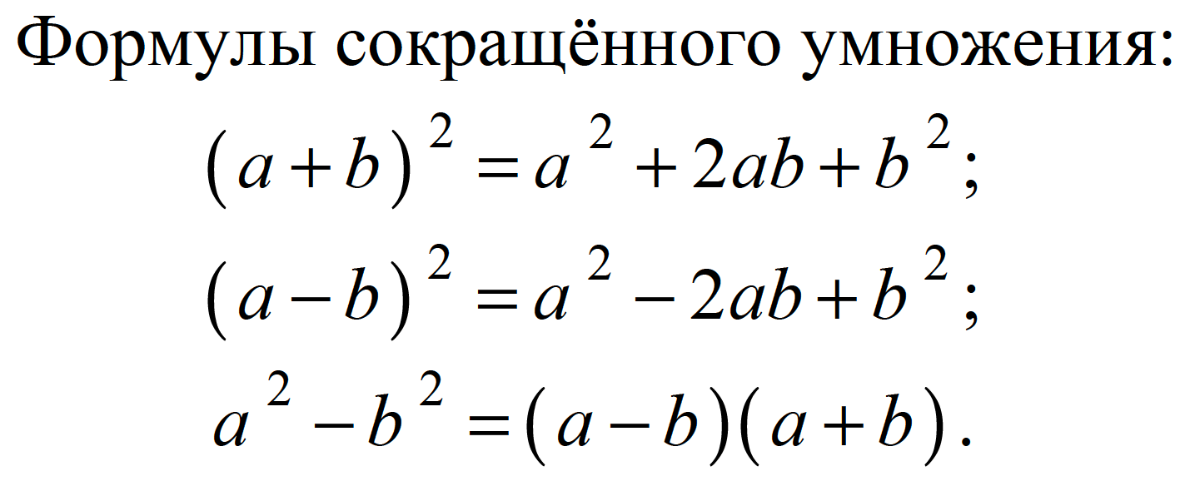
ОГЭ-2025 (математика). Задание №8
№3. Свойства квадратных корней (числовые выражения)
33) Найдите значение выражения $\left(\sqrt{31}−3\right)∙\left(\sqrt{31}+3\right)$
Воспользуемся формулой сокращённого умножения «разность квадратов»:
$$\left(\sqrt{31}−3\right)∙\left(\sqrt{31}+3\right)={\left(\sqrt{31}\right)}^{2}−3^{2}=31−9=22$$
${\left(\sqrt{a}\right)}^{2}=a$ при $a≥0$
Ответ: 22
https://math.ru

Slide 105
ОГЭ-2025 (математика). Задание №8
№3. Свойства квадратных корней (числовые выражения)
34) Найдите значение выражения $\left(\sqrt{37}−5\right)∙\left(\sqrt{37}+5\right)$
https://math.ru

Slide 106
ОГЭ-2025 (математика). Задание №8
№3. Свойства квадратных корней (числовые выражения)
35) Найдите значение выражения $\left(\sqrt{41}−3\right)∙\left(\sqrt{41}+3\right)$
https://math.ru

Slide 107
ОГЭ-2025 (математика). Задание №8
№3. Свойства квадратных корней (числовые выражения)
36) Найдите значение выражения $\left(\sqrt{5}−\sqrt{2}\right)∙\left(\sqrt{5}+\sqrt{2}\right)$
https://math.ru

Slide 108
ОГЭ-2025 (математика). Задание №8
№3. Свойства квадратных корней (числовые выражения)
37) Найдите значение выражения $\left(\sqrt{7}−\sqrt{2}\right)∙\left(\sqrt{7}+\sqrt{2}\right)$
https://math.ru

Slide 109
ОГЭ-2025 (математика). Задание №8
№3. Свойства квадратных корней (числовые выражения)
38) Найдите значение выражения $\left(\sqrt{19}−\sqrt{2}\right)∙\left(\sqrt{19}+\sqrt{2}\right)$
https://math.ru

Slide 110
ОГЭ-2025 (математика). Задание №8
№3. Свойства квадратных корней (числовые выражения)
39) Найдите значение выражения $\left(\sqrt{5}−\sqrt{3}\right)∙\left(\sqrt{5}+\sqrt{3}\right)$
https://math.ru

Slide 111
ОГЭ-2025 (математика). Задание №8
№3. Свойства квадратных корней (числовые выражения)
40) Найдите значение выражения $\left(\sqrt{19}−\sqrt{5}\right)∙\left(\sqrt{19}+\sqrt{5}\right)$
https://math.ru

Slide 112
ОГЭ-2025 (математика). Задание №8
№3. Свойства квадратных корней (числовые выражения)
41) Найдите значение выражения ${\left(\sqrt{17}+2\right)}^{2}−4\sqrt{17}$
Воспользуемся формулой сокращённого умножения «квадрат суммы»:
$${\left(\sqrt{17}+2\right)}^{2}−4\sqrt{17}=={\left(\sqrt{17}\right)}^{2}+2∙\sqrt{17}∙2+2^{2}−4\sqrt{17}=$$
$$=17+4\sqrt{17}+4−4\sqrt{17}=17+4=21$$
${\left(\sqrt{a}\right)}^{2}=a$ при $a≥0$
Ответ: 21
https://math.ru

Slide 113
ОГЭ-2025 (математика). Задание №8
№3. Свойства квадратных корней (числовые выражения)
42) Найдите значение выражения ${\left(\sqrt{11}+3\right)}^{2}−6\sqrt{11}$
https://math.ru

Slide 114
ОГЭ-2025 (математика). Задание №8
№3. Свойства квадратных корней (числовые выражения)
43) Найдите значение выражения ${\left(\sqrt{5}+9\right)}^{2}−18\sqrt{5}$
https://math.ru

Slide 115
ОГЭ-2025 (математика). Задание №8
№4. Свойства квадратных корней (буквенные выражения)
1) Найдите значение выражения $\sqrt{{\left(−a\right)}^{2}∙a^{4}}$ при $a=3$
Сначала упростим данное выражение:
$$\sqrt{{\left(−a\right)}^{2}∙a^{4}}=\sqrt{a^{2}∙a^{4}}=\sqrt{a^{2+4}}=\sqrt{a^{6}}=\left|a^{3}\right|$$
$${\left(−a\right)}^{2}=a^{2}$$
$$\sqrt{a^{2n}}=\left|a^{n}\right|$$
Подставим в упрощённое выражение вместо $a$ число 3:
$\left|3^{3}\right|=\left|3^{3}\right|=27$.
Ответ: 27
https://math.ru

Slide 116
ОГЭ-2025 (математика). Задание №8
№4. Свойства квадратных корней (буквенные выражения)
2) Найдите значение выражения $\sqrt{{a^{8}∙\left(−a\right)}^{4}}$ при $a=2$
https://math.ru

Slide 117
ОГЭ-2025 (математика). Задание №8
№4. Свойства квадратных корней (буквенные выражения)
3) Найдите значение выражения $\sqrt{{a^{2}∙\left(−a\right)}^{6}}$ при $a=2$
https://math.ru

Slide 118
ОГЭ-2025 (математика). Задание №8
№4. Свойства квадратных корней (буквенные выражения)
4) Найдите значение выражения $\sqrt{{a^{2}∙\left(−a\right)}^{2}}$ при $a=4$
https://math.ru

Slide 119
ОГЭ-2025 (математика). Задание №8
№4. Свойства квадратных корней (буквенные выражения)
5) Найдите значение выражения $\sqrt{\frac{36a^{21}}{a^{15}}}$ при $a=2$
Сначала упростим данное выражение:
$$\sqrt{\frac{36a^{21}}{a^{15}}}=$$
$$a^{6}$$
$$\sqrt{36a^{6}}=\sqrt{36}∙\sqrt{a^{6}}=6∙\left|a^{3}\right|$$
1
$$\sqrt{a^{2n}}=\left|a^{n}\right|$$
$$\frac{a^{21}}{a^{15}}=a^{21−15}=a^{6}$$
Подставим в упрощённое выражение вместо $a$ число 2:
$6∙\left|a^{3}\right|=6∙\left|2^{3}\right|=48$.
Ответ: 48
https://math.ru

Slide 120
ОГЭ-2025 (математика). Задание №8
№4. Свойства квадратных корней (буквенные выражения)
6) Найдите значение выражения $\sqrt{\frac{25a^{19}}{a^{11}}}$ при $a=2$
https://math.ru

Slide 121
ОГЭ-2025 (математика). Задание №8
№4. Свойства квадратных корней (буквенные выражения)
7) Найдите значение выражения $\sqrt{\frac{9a^{14}}{a^{8}}}$ при $a=2$
https://math.ru

Slide 122
ОГЭ-2025 (математика). Задание №8
№4. Свойства квадратных корней (буквенные выражения)
8) Найдите значение выражения $\sqrt{\frac{16a^{14}}{a^{8}}}$ при $a=3$
https://math.ru

Slide 123
ОГЭ-2025 (математика). Задание №8
№4. Свойства квадратных корней (буквенные выражения)
9) Найдите значение выражения $\sqrt{\frac{64a^{17}}{a^{15}}}$ при $a=7$
https://math.ru

Slide 124
ОГЭ-2025 (математика). Задание №8
№4. Свойства квадратных корней (буквенные выражения)
10) Найдите значение выражения $\sqrt{\frac{25a^{15}}{a^{9}}}$ при $a=2$
https://math.ru

Slide 125
ОГЭ-2025 (математика). Задание №8
№4. Свойства квадратных корней (буквенные выражения)
11) Найдите значение выражения $\sqrt{a^{2}−8ab+16b^{2}}$ при $a=4$ и $b=3$
Сначала упростим данное выражение:
$$\sqrt{a^{2}−8ab+16b^{2}}=\sqrt{{\left(a−4b\right)}^{2}}=\left|a−4b\right|$$
$$\sqrt{a^{2}}=\left|a\right|$$
Подставим в упрощённое выражение вместо $a$ число 2 и вместо $b$ число 3:
$\left|a−4b\right|=\left|4−4∙3\right|=\left|4−12\right|=\left|−8\right|=8$.
Ответ: 8
https://math.ru

Slide 126
ОГЭ-2025 (математика). Задание №8
№4. Свойства квадратных корней (буквенные выражения)
12) Найдите значение выражения $\sqrt{a^{2}−4ab+4b^{2}}$ при $a=3$ и $b=4$
https://math.ru

Slide 127
ОГЭ-2025 (математика). Задание №8
№4. Свойства квадратных корней (буквенные выражения)
13) Найдите значение выражения $\sqrt{a^{2}−12ab+36b^{2}}$ при $a=8$ и $b=3$
https://math.ru

Slide 128
ОГЭ-2025 (математика). Задание №8
№4. Свойства квадратных корней (буквенные выражения)
14) Найдите значение выражения $\sqrt{a^{2}−6ab+9b^{2}}$ при $a=3$ и $b=6$
https://math.ru

Slide 129
ОГЭ-2025 (математика). Задание №8
№4. Свойства квадратных корней (буквенные выражения)
15) Найдите значение выражения $\sqrt{a^{2}−10ab+25b^{2}}$ при $a=7$ и $b=2$
https://math.ru

Slide 130
ОГЭ-2025 (математика). Задание №8
№4. Свойства квадратных корней (буквенные выражения)
16) Найдите значение выражения $\sqrt{a^{2}+12ab+36b^{2}}$ при $a=7$ и $b=−3$
https://math.ru

Slide 131
ОГЭ-2025 (математика). Задание №8
№4. Свойства квадратных корней (буквенные выражения)
17) Найдите значение выражения $\sqrt{a^{2}+8ab+16b^{2}}$ при $a=3\frac{3}{7}$ и $b=\frac{1}{7}$
https://math.ru

Slide 132
ОГЭ-2025 (математика). Задание №8
№4. Свойства квадратных корней (буквенные выражения)
18) Найдите значение выражения $\sqrt{a^{2}+12ab+36b^{2}}$ при $a=7\frac{2}{5}$ и $b=\frac{3}{5}$
https://math.ru

Slide 133
ОГЭ-2025 (математика). Задание №8
№4. Свойства квадратных корней (буквенные выражения)
19) Найдите значение выражения $\sqrt{9a^{2}+6ab+b^{2}}$ при $a=\frac{5}{13}$ и $b=6\frac{11}{13}$
https://math.ru

Slide 134
ОГЭ-2025 (математика). Задание №8
№4. Свойства квадратных корней (буквенные выражения)
20) Найдите значение выражения $\sqrt{9a^{2}+6ab+b^{2}}$ при $a=\frac{4}{5}$ и $b=7\frac{3}{5}$
https://math.ru

Slide 135
ОГЭ-2025 (математика). Задание №8
№4. Свойства квадратных корней (буквенные выражения)
21) Найдите значение выражения $\sqrt{\frac{16x^{4}}{y^{6}}}$ при $x=4$ и $y=2$
Используем свойства квадратных корней:
$$\sqrt{\frac{16x^{4}}{y^{6}}}=\frac{\sqrt{16}∙\sqrt{x^{4}}}{\sqrt{y^{6}}}=\frac{4∙\left|x^{2}\right|}{\left|y^{3}\right|}$$
$$\sqrt{a^{2n}}=\left|a^{n}\right|$$
Подставим в упрощённое выражение вместо $x$ число 2 и вместо $y$ число 3:
$\frac{4∙\left|x^{2}\right|}{\left|y^{3}\right|}=\frac{4∙\left|4^{2}\right|}{\left|2^{3}\right|}=\frac{4∙16}{8}=4∙2=8$.
Ответ: 8
https://math.ru

Slide 136
ОГЭ-2025 (математика). Задание №8
№4. Свойства квадратных корней (буквенные выражения)
22) Найдите значение выражения $\sqrt{\frac{36x^{4}}{y^{2}}}$ при $x=6$ и $y=9$
https://math.ru

Slide 137
ОГЭ-2025 (математика). Задание №8
№4. Свойства квадратных корней (буквенные выражения)
23) Найдите значение выражения $\sqrt{\frac{16x^{4}}{y^{10}}}$ при $x=8$ и $y=2$
https://math.ru

Slide 138
ОГЭ-2025 (математика). Задание №8
№4. Свойства квадратных корней (буквенные выражения)
24) Найдите значение выражения $\sqrt{\frac{36x^{2}}{y^{4}}}$ при $x=6$ и $y=2$
https://math.ru

Slide 139
ОГЭ-2025 (математика). Задание №8
№4. Свойства квадратных корней (буквенные выражения)
25) Найдите значение выражения $\sqrt{\frac{4x^{2}}{y^{6}}}$ при $x=8$ и $y=2$
https://math.ru

Slide 140
ОГЭ-2025 (математика). Задание №8
№4. Свойства квадратных корней (буквенные выражения)
26) Найдите значение выражения $\sqrt{\frac{1}{16}∙x^{10}y^{2}}$ при $x=2$ и $y=3$
Используем свойства квадратных корней:
$$\sqrt{\frac{1}{16}∙x^{10}y^{2}}=\sqrt{\frac{1}{16}}∙\sqrt{x^{10}}∙\sqrt{y^{2}}=\frac{1}{4}∙\left|x^{5}\right|∙\left|y\right|$$
$$\sqrt{a^{2n}}=\left|a^{n}\right|$$
Подставим в упрощённое выражение вместо $x$ число 2 и вместо $y$ число 3:
$\frac{1}{4}∙\left|x^{5}\right|∙\left|y\right|=\frac{1}{4}∙\left|2^{5}\right|∙\left|3\right|=\frac{1}{4}∙32∙3=24$.
Ответ: 24
https://math.ru

Slide 141
ОГЭ-2025 (математика). Задание №8
№4. Свойства квадратных корней (буквенные выражения)
27) Найдите значение выражения $\sqrt{\frac{1}{25}∙x^{8}y^{2}}$ при $x=3$ и $y=5$
https://math.ru

Slide 142
ОГЭ-2025 (математика). Задание №8
№4. Свойства квадратных корней (буквенные выражения)
28) Найдите значение выражения $\sqrt{\frac{1}{25}∙x^{8}y^{2}}$ при $x=3$ и $y=5$
https://math.ru

